Slide 1
التعامل مع الأمراض المؤدية للوفاة والإنعاش
أ.د. جمال الجارالله
أستاذ طب الأسرة – كلية الطب -جامعة الملك سعود
1436 هـ

Slide 2
موضوعنا
ماالمقصود بالأمراض المؤدية إلى الوفاة
إخبار المرضى عن أمراضهم المميتة
مرض الموت بين الفقهاء والأطباء
التعامل مع المرضى عند قرب الوفاة
الإنعاش واحكامه
فتاوى

Slide 3
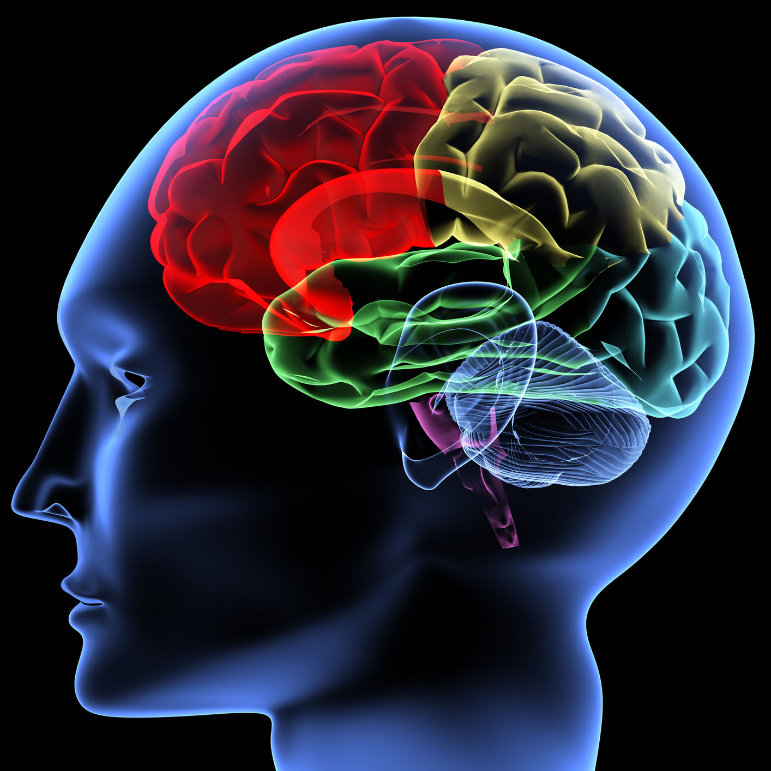
تمرين

Slide 4
:مرض الموت هو
A.كل مرض مزمن يؤدي إلى الوفاة.
B. كل مرض ميئوس من شفائه يموت المريض بعد تشخيصه مباشرة.
C. كل مرض يعتقد المريض أنه سيموت بسببه.
D. كل مرض يؤدي إلى الوفاة خلال فترة قصيرة.
E.كل مرض لايرجى برؤه و يؤدي إلى الوفاة خلال فترة قصيرة.

Slide 5
موت الدماغ هو:
A.توقف القلب
B. توقف القلب والتنفس
C. توقف التنفس
D.موت جذع الدماغ
E. موت جميع أجزاء الدماغ

Slide 6
تلف الجزء العلوي من الدماغ (قشرة الدماغ) وتحلله يؤدي إلى:
موت الدماغ
توقف التنفس
توقف القلب
توقف القلب والتنفس
الحالة النباتية (PERSISTENT VEGITATIVE STAE)

Slide 8
ماهو مرض الموت ؟
أن يكون مرضا يحدث فيه الموت غالبا
أن يولّد عند المريض شعوراً بالخوف من الموت.
أن يموت الشخص بالفعل موتاً متصلاً به قبل مضي سنة على بدئه

Slide 9
مرض الموت
ـ المرض يقعد المريض عن قضاء مصالحه
ـ ويغلب في المرض خوف الموت
أن يكون مرضا يحدث فيه الموت غالبا
ـ أن ينتهي المرض بالموت فعلاً

Slide 10
مرض لايوجد له علاج شاف ويؤدي إلى الوفاة
لايرجى برؤه ويؤدي إلى الوفاة
المدة التى خلالها يموت؟؟؟

Slide 11
الأمراض المؤدية إلى الوفاة
إخبار المريض عن حالته
متى يكون ؟
كيف يكون ؟
من يقوم به؟

Slide 12
هل نخبر المريض بمرضه المؤدي إلى الوفاة؟

Slide 13
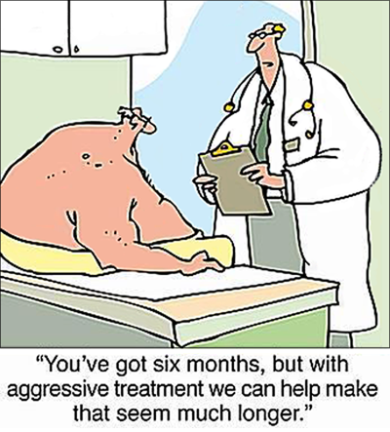

Slide 14
ما هي المصالح التي تتحقق من إخبار المريض بمرضه المميت؟

Slide 15
ترسيخ ثقة المرضى بالأطباء
مراعاة المصلحة الشرعية التي تتحقق للمريض
تحقيق مصلحة المريض الدنيوية
الإراحة النفسية للمريض وذويه

Slide 16
المساويء
ردة الفعل النفسية العنيفة عند المريض
قد يقدم المريض على الانتحار
قد يستخدم الطبيب طريقة غير مناسبة في الإخبار تؤدي إلى سلبيات

Slide 18
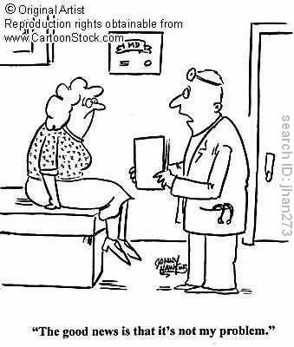

Slide 21
كيف يكون الإخبار؟
مراعاة التدرج وتهيئة المريض نفسيا لتقبل الخبر وعدم مفاجأة المريض بالخبر السيئ .
الاقتصار على المعلومات التي تفي بمعرفة المريض وفهمه لحالته الصحية دون الدخول في تفصيلات قد تزيد من قلقه.
اختيار الوقت والمكان المناسبين لإخبار المريض، ويُفضل الوقت الذي يكون فيه المريض مستقراً نفسياً وجسدياً و متهيئا لتقبل الخبر.
إعطاء الوقت والاهتمام الكافي للإخبار، فينقل الطبيب هذا الخبر وهو هادئ النفس ، مع استخدام مهارات التواصل الفعال.

Slide 22
كيف يكون الإخبار؟
التركيز على الجوانب الإيجابية التي تؤدي إلى بعث الأمل في نفس المريض عملاً بقول الرسول : «يسروا ولا تعسروا وبشروا ولا تنفروا» .
الاستمرار في تخفيف آلام المريض النفسية والجسدية وتقديم الرعاية المطلوبة، وعدم الابتعاد عنه أو اهماله بما يشعره بأن الطبيب قد أيس من حالته.
للطبيب أن يستخدم تقديراته في جدوى إخبار المريض بجزء من الحقيقة، أو الاقتصار في بيان ذلك على ذوي المريض إذا رأى أن ذلك أصلح.

Slide 23
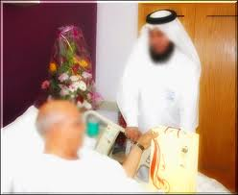
” ‏ ‏إذا دخلتم على المريض فنفسوا له في الأجل فإن ذلك لا يرد شيئا وهو يطيب نفس المريض“
( لا بأس ، طهور إن شاء الله )

Slide 25
اﻟﻤﺎدةاﻟﺜﺎﻣﻨﺔ ﻋﺸﺮة:
ﻳﻠﺘﺰم اﻟﻤﻤﺎرس اﻟﺼﺤﻲ ﺑﺘﻨﺒﻴﻪاﻟﻤﺮﻳﺾ أو ذوﻳﻪإﻟﻰ ﺿﺮورة إﺗﺒﺎع ﻣﺎ ﻳﺤﺪدﻩ ﻟﻬﻢﻣﻦ ﺗﻌﻠﻴﻤﺎت وﺗﺤﺬﻳﺮهﻢﻣﻦ ﺧﻄﻮرة
اﻟﻨﺘﺎﺋﺞ اﻟﺘﻲ ﻗﺪﺗﺘﺮﺗﺐ ﻋﻠﻰ ﻋﺪمﻣﺮاﻋﺎﺗﻬﺎ ﺑﻌﺪ ﺷﺮح اﻟﻮﺿﻊ اﻟﻌﻼﺟﻲ، أو اﻟﺠﺮاﺣﻲ وﺁﺛﺎرﻩ.
وﻟﻠﻄﺒﻴﺐ ﻓﻲ ﺣﺎﻟﺔاﻷﻣﺮاض اﻟﻤﺴﺘﻌﺼﻴﺔأو اﻟﺘﻲ ﺗﻬﺪد ﺣﻴﺎة اﻟﻤﺮﻳﺾﺑﺎﻟﺨﻄﺮ أن ﻳﻘﺪر - وﻓﻘﺎً ﻟﻤﺎ ﻳﻤﻠﻴﻪ ﻋﻠﻴﻪ ﺿﻤﻴﺮﻩ -
ﻣﺪى ﻣﻼءﻣﺔ إﺑﻼغ اﻟﻤﺮﻳﺾ أو ذوﻳﻪ ﺑﺤﻘﻴﻘﺔ اﻟﻤﺮض، وذﻟﻚ ﻣﺎ ﻟﻢ ﻳﻜﻦ اﻟﻤﺮﻳﺾ ﺣﻈﺮ ﻋﻠﻴﻪ ذﻟﻚ، أو ﻋﻴﻦ ﺷﺨﺼﺎً أوأﺷﺨﺎﺻﺎً ﻳﻘﺘﺼﺮ اﻹﺑﻼغ ﻋﻠﻴﻬﻢ.

Slide 26
من الذي يخبر ؟

Slide 27
ماهو الموت؟

Slide 28
ماهو الموت ؟
مفارقة الروح الجسد
)إن حقيقه الوفاة في مفارقة الروح البدن. وإن حقيقة المفارقة خلوص الأعضاء كلها عن الروح بحيث لا يبقى جهاز من أجهزة البدن فيه صفة حياتيه(

Slide 29
علامات الموت عند الفقهاء
انقطاع النفس
استرخاء القدمين
و انخساف الصدغين
وبرودة الجسد
فإن حدث وشك أو مات الشخص فجأة فعلى الشخص الانتظار حتى تتبين العلامات.

Slide 30
توقف القلب والتنفس ؟
The irreversible cessation of functioning of the entire brain, including the brainstem
The irreversible cessation of all integrated functioning of the human organism as a whole, mental or physical.
”توقف جميع الوظائف المتشابكة )المتكاملة)في الإنسان ككل، العقلية والجسدية، توقفا لارجعة فيه“

Slide 31
التعامل مع المرضى قرب الوفاة

Slide 32
قواعد أساسية
الأصل حفظ الحياة ،لكن لها نهاية
وفي الحالات التي يُظن أن الشفاء فيها أصبح ميؤوساً منه ينبغي للفريق
الطبي المعالج أن يستصحب القواعد التالية:
أن يكون القرار الطبي بأن الحالة الطبية مميتة ولا يُرجى شفاؤها قراراًُ
جماعياً يوافق عليه كل أو معظم أعضاء الفريق الطبي المعالج.
أن يُستشار ذوو الاختصاص من تخصصات طبية أخرى (إذا احتاج الأمر لذلك) للمشاركة في اتخاذ مثل هذا القرار.
أن يُسجل ذلك بوضوح في ملفات المريض الطبية.
وينبغي أن يكون المريض أو ذووه على علم بمدى خطورة الحالة المرضية .

Slide 33
التعامل مع المريض
احترام المريض مهما كانت درجة مرضه من السوء، وإعطاؤه العناية الطبية المناسبة لحالته دون إفراط أو تفريط.
إعطاء المعلومات الطبية المناسبة عن حالة المريض للمريض نفسه بقدر استيعابه . وإعطاء المعلومات الملائمة عن المنظور الشفائي (Prognosis) لمن يناسب من ذوي المريض حتى لا تكون وفاة المريض مفاجأة غير متوقعة لهم.
أن يؤكد الممارس الصحي للمريض أو وليه أن العناية الطبية المناسبة ستُبذل للمريض ولن يَتخلى عنه الممارس الصحي ومعاونوه.
تخفيف الآلام عن المريض المحتضر ما أمكن.

Slide 34
التعامل مع المريض
الاهتمام الدائم بنظافة المريض وحُسنِ تمريضه وبتوفر الغذاء المناسب لحالته.
إرشاد المريض إلى الاستمرار في أداء الصلاة، حتى لو تعذر تمام الطهارة.
تجنب الإجراءات الطبية غير المجدية إذا تبين للطبيب أن الموت أصبح وشيكا، ليموت المريض في أحسن هيئة ممكنة، دون تعريضه لمحاولات طبية لا طائل تحتها.
الاهتمام بذوي المريض وأقاربه وأصدقائه الذين يريدون الاطمئنان على صحته أو معرفة حاله، وتمكينهم من زيارة المريض بقدر المستطاع إذا كان ذلك يُخفف عن المريض أو يدخل عليه السرور.

Slide 35
عند نهاية الحياة
تخفيف الآلام
علاج الأعراض
العلاج النفسي
العلاج الروحي

Slide 36
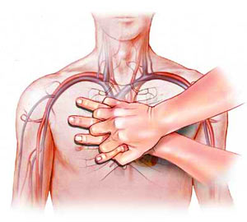
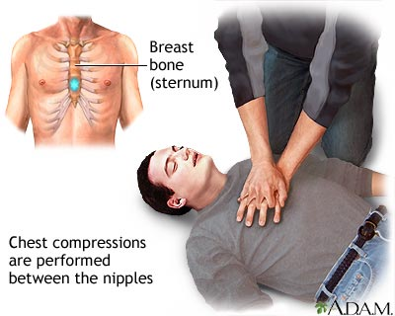
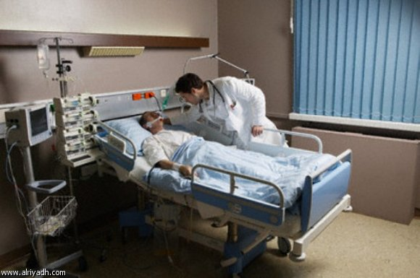
إن...
عاش

Slide 37
الإنعاش
الانعاش القلبي الرئوي
المنفسة
جهاز ذبذبات القلب
الأدوية المصاحبة
علاج الأمراض الطارئة (مثل التهاب رئوي حاد)
الإجراءات الأخرى (مثل الديلزة)
التغذية
التنويم النهائي

Slide 38
الإن ..........عاش
هل هو من التداوي ؟
أم هو إنقاذ؟
وما الفرق بينهما ؟

Slide 39
الخلط متى يتوقف ؟
موت الدماغ BRAIN DEATH
الأمر بعدم الإنعاش DONT RESSUCITATE
القتل الرحيم EUSTHENASIA
المساعدة على الانتحار Physicisn assisted suicide
الحالات النباتية PERSISTENT VEGITATIVE STATE

Slide 40
الامراض المؤدية الى الوفاة (الأمراض النهائية )
الأمراض التي لايمكن الشفاء منها ولا علاجها بشكل كاف، وتؤدي الى الوفاة خلال فترة وجيزة
أمثلة؟؟؟؟؟؟؟

Slide 41
عدم تركيب أجهزة الانعاش فصل أجهزة الانعاش
ماالفرق بينهما؟

Slide 42
على أي أساس يتم؟

Slide 43
عدم جدوى العلاج

Slide 44
التوجيه المسبق Advance Directive
وصية الحياة
Living will
تعيين وكيل

Slide 45
اللجنة الدائمة للبحوث العلمية والإفتاء

Slide 46
فتوى رقم (12086) وتاريخ 30/6/1409هـ..
أولاً : إذا وصل المريض متوفى..
أولاً : إذا وصل المريض إلى المستشفى وهو متوفى فلا حاجة لإستعمال جهاز الإنعاش..
ثانياً : إذا كان ملف المريض مختوماً بعلامة عدم عمل إجراءات الإنعاش بناء على رفض المريض أو وكيله في حال عدم صلاحيه المريض للإنعاش..
ثانياً : إذا كانت حالة المريض غير صالحة للإنعاش بتقرير ثلاث من الأطباء المختصين الثقات فلا حاجة ايضاً لإستعمال جهاز الإنعاش.

Slide 47
ثالثاً : إذا قرر ثلاثة أطباء أن من غير المناسب إنعاش المريض عندما يكون من الواضح أنه يعاني من مرض مستعصى غير قابل للعلاج وأن الموت محقق..
ثالثاً : إذا كان مرض المريض مستعصياً غير قابل للعلاج وأن الموت محقق بشهادة ثلاثة من الأطباء المختصين الثقات فلا حاجة أيضاً لإستعمال جهاز الإنعاش..

Slide 48
فتوى رقم (12086) وتاريخ 30/6/1409هـ..
رابعاً : إذا كان المريض في حالة عجز أكيد عقلياً أو جسمياً أو كليهما وفي حالة خمول ذهني مع مرض مزمن مثل السكته الدماغية المسببة للعجز أو مرض السرطان في مرحلة متقدمة أو مرض القلب والرئتين المزمن الشديد أو أمراض الهزال وتكرار توقف القلب والرئتين..

Slide 49
رابعاً : إذا كان المريض في حالة عجز أو في حالة خمول ذهني مع مرض مزمن أو مرض السرطان في مرحلة متقدمة أو مرض القلب والرئتين المزمن مع تكرار توفق القلب والرئتين وقرر ثلاث من الأطباء المختصين الثقات ذلك فلا حاجه لإستعمال جهاز الإنعاش..

Slide 50
فتوى رقم (12086) وتاريخ 30/6/1409هـ..
خامساً : إذا وجد لدى المريض دليل على الإصابة بتلف في الدماغ مستعصي على العلاج عقب تعرضه لتوقف القلب والرئتين لأول مرة..
خامساً : إذا وجد لدى المريض دليل على الإصابه بتلف في الدماغ مستعصي على العلاج بتقرير ثلاثة من الأطباء المختصين الثقات فلا حاجه ايضاً لإستعمال جهاز الإنعاش لعدم الفائدة في ذلك..

Slide 51
فتوى رقم (12086) وتاريخ 30/6/1409هـ..
سادساً : إذا كان إنعاش القلب والرئتين غير مجد وغير ملائم لوضع معين حسب رأي الأطباء الحاضرين فإن رأي المريض الذاتي لا يهم والأطباء غير ملزمين بإجراء إنعاش القلب والرئتين ولا يحق لذوي المريض طلب هذا النوع من العلاج إذا كان غير مجدي..
سادساً : إذا كان إنعاش القلب والرئتين غير مجد وغير ملائم لوضع معين حسب رأي ثلاثه من الأطباء المختصين الثقات فلاحاجه لإستعمال آلات الإنعاش ولا يلتفت إلى رأي أولياء المريض في وضع آلات الإنعاش أو رفعها لكون ذلك ليس من إختصاصهم..

Slide 52
سادساً : إذا كان إنعاش القلب والرئتين غير مجد وغير ملائم لوضع معين حسب رأي ثلاثه من الأطباء المختصين الثقات فلاحاجه لإستعمال آلات الإنعاش ولا يلتفت إلى رأي أولياء المريض في وضع آلات الإنعاش أو رفعها لكون ذلك ليس من إختصاصهم..

Slide 53
فتوى رقم (12086) وتاريخ 30/6/1409هـ..
وبالله التوفيق..
وصلى الله على نبينا محمد وآله وصحبه وسلم..

Slide 54
فتوى رقم (15964) وتاريخ 13/ 4 /1414هـ.
الحمد الله وحده والصلاة والسلام على من لا نبي بعده.. وبعد:
فقد اطلعت اللجنة الدائمة للبحوث العلمية والإفتاء على ما ورد إلى سماحة المفتى العام من فضيلة مدير مكتب الدعوة في استراليا والمحال إلى اللجنة من الأمانة العامة لهيئة كبار العلماء برقم (1625) وتاريخ 10/4/1414هـ. وقد سأل فضيلته سؤالاً هذا نصه:

Slide 55
فتوى رقم (15964) وتاريخ 13/ 4 /1414هـ.
(بنت مسلمة من اندونيسيا حدث لها حادث في السيارة بتاريخ 19/9/1993م مما أدى إلى تهشم مخها وكسر رجليها والآن هي في المستشفى وتتنفس عن طريق جهاز يوضع لها ويقول الأطباء لو سحب منها هذا الجهاز ستموت فوراً ولا يمكن أن تستمر لها الحياة إلا بوضع هذا الجهاز. علماً بأن تكاليف العلاج ليوم واحد ما يعادل اثنا عشر ألف دولار استرالي وليس لها مصدر لتسديد هذا المبلغ. فهل يجوز شرعاً سحب هذا الجهاز..؟ أرجو الإجابة على هذا السؤال أو توجيهه إلى أهل الاختصاص.).

Slide 56
فتوى رقم (15964) وتاريخ 13/ 4 /1414هـ.
وبعد دراسة اللجنة للاستفتاء أجابت بأنه إذا كان الأمر كما ذكر فلا مانع من نزع الجهاز التنفسي عنها إذا قرر طبيبان فأكثر أنها في حكم الموتى ولكن يجب أن ينتظر بعد نزع الأجهزة منها مدة مناسبة حتى تتحقق وفاتها. وبالله التوفيق.
وصلى الله على نبينا محمد وآله وصحبه وسلم...

